Slide 1
Средняя школа № 44
2022/23 уч. год
Педагог-психолог Голкина В.А.
«Интерактивные упражнения, направленные на создание благоприятного психологического климата при формировании «ментальной грамотности» детей с ограниченными возможностями здоровья уровня основного общего образования»
»

Slide 2
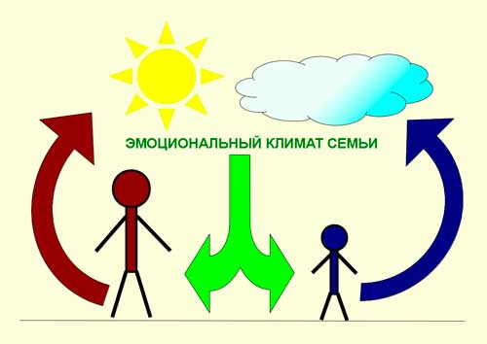
Упражнения, направленные на создание благоприятного психологического климата. «Правила построения
эффективного общения»
Основа отношения к нам человека закладывается в первые 15 секунд! Для того, чтобы благополучно пройти через «минное поле» этих первых секунд, необходимо применить «Правило трех плюсов» (чтобы расположить к себе собеседника, нужно дать ему как минимум три психологических плюса.
Самые универсальные – это:
улыбка, имя собеседника, комплимент.
- Для того, чтобы люди хотели с нами общаться, мы сами должны демонстрировать свою готовность взаимодействовать с ними. И собеседник должен это видеть. Необходима искренняя, доброжелательная улыбка!

Slide 3
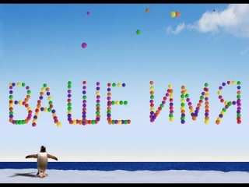
Имя человека – это самый сладостный и самый важный для него звук на любом языке. Важно использовать имя-отчество при приветствии.
Во время конфликтов, желая снять их остроту, люди подсознательно начинают чаще использовать имя своего собеседника (прийти к согласию можно значительно быстрее).
Потому что часто нам нужно не столько настоять на своем, сколько увидеть, что люди к нам прислушиваются, услышать при этом свое имя.

Slide 4
В общении наиболее применим косвенный комплимент: мы хвалим не самого человека, а то, что ему дорого: охотнику – ружье, родителю его ребенка, ребенку его поделку.
Кроме этих приемов существуют и другие приемы установления хорошего контакта с собеседником (демонстрация приемов общения совместно с ассистентом):
Одновременно с улыбкой необходим доброжелательный, внимательный взгляд (контакт глаз). Но не следует «сверлить» собеседника взглядом.
Короткая дистанция и удобное расположение (от 50 см до 1,5 м). Такая дистанция характерна для беседы близких знакомых, друзей, поэтому собеседник подсознательно настраивается нас выслушать и помочь – благодаря этой дистанции мы воспринимаемся им «ближе». Но не переступать «границы» личного пространства собеседника!
Необходимо убрать барьеры, «увеличивающие» расстояние в нашем восприятии в общении (стол, книга, лист бумаги в руках).
Использовать по ходу разговора открытые жесты, не скрещивать перед собой руки, ноги.
Всем своим видом поддерживать состояние безопасности и комфорта (отсутствие напряженности в позе, резких движений, сжатых кулаков, взгляд исподлобья, вызывающая интонация в голосе).

Slide 5
Упражнения для развития коммуникативных навыков
Упражнение «Тренировка интонации».
Цель: осознание значения интонации.
Произнести фразы участниками по кругу:
Ты самый любимый (мая);
Ты справишься и т.п.
Упражнение: «Самый трудный ребенок»
Цель упражнения: осознание эмоционального восприятия детей.
Предлагается создать обобщенный портрет ребенка; общение с которым, вызывает у отрицательные чувства.
Анализ упражнения
Каких детей можно назвать «трудными»? (Участники высказываются).

Slide 6
Упражнения направленные на взаимодействие с ребенком
Сочинение «Способности моего ребенка».
Цель: осознание способностей ребенка.
Напишите сочинение, в котором опишите таланты и способности Вашего ребенка в различных видах деятельности.
Серия упражнений «Дорисуй фигуру»
Цель: развитие креативности.
Необходимо дорисовать незаконченные рисунки, неопределенные по форме образы и пятна, описания необычных, новых свойств предметов.

Slide 7
Игра «Веселый счет» Цель – снятия внутреннего напряжения и психологического дискомфорта. Ход упражнения: Ведущий называет любое число, не превышающее количество участников в группе. Согласно этому числу (например, 5) должно синхронно подняться, не сговариваясь 5 человек. Упражнение вынуждает участников предугадывать мысли и действия друг друга. Привлекает повышенное внимание к жестам, взглядам и манерам. Обсуждение. Почему не сразу получилось выполнить задание и что помогло достичь результата?

Slide 8
Упражнение «Говорящие руки»
Цель: эмоционально-психологическое сближение участников.
Ход упражнения: участники образуют два круга, внутренний и внешний, стоя лицом друг к другу. Ведущий дает команды, которые участники выполняют молча в образовавшейся паре. После этого по команде ведущего внешний круг двигается вправо на шаг.
Варианты инструкций образующимся парам:
1. Поздороваться с помощью рук.
2. Побороться руками.
3. Помириться руками.
4. Выразить поддержку с помощью рук.
5. Пожалеть руками.
6. Выразить радость.
7. Пожелать удачи.
8. Попрощаться руками.

Slide 9
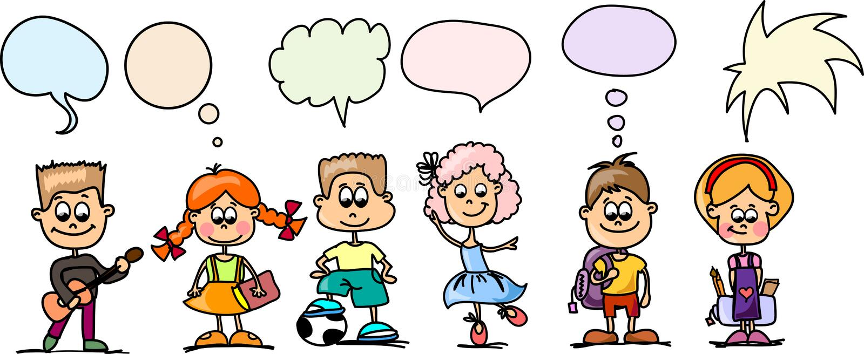
Упражнение «Пожалуйста»
Цель: Поднять настроение и настроится на дальнейшие упражнения.
Ход упражнения:
Все участники вместе с ведущим становятся в круг. Ведущий говорит, что он будет показывать разные движения (физкультурные, танцевальные, шуточные, а играющие должны их повторять лишь в том случае, если он к показу добавит слово «пожалуйста». Кто ошибется, выбывает из игры.
5

Slide 10
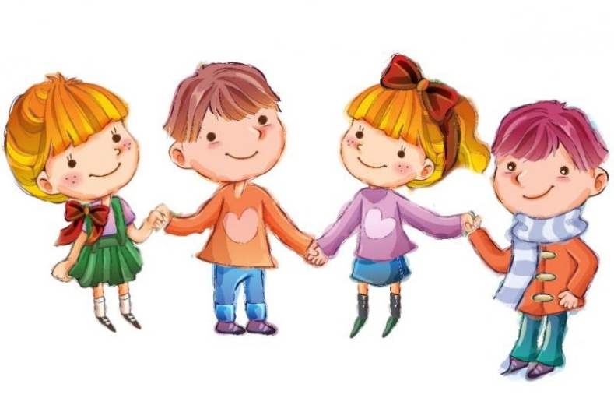
Упражнение «Солнце светит для тех, кто…»
Цель: Эта игра способствует развитию чувства сплоченности.
Группа (вы и ребенок) усаживается в тесный кружок. Один из участников убирает свой стул, ставит его в стороне, а сам становится на середину круга.
Цель стоящего в центре – снова получить стул, на который можно сесть. Речь каждого выступающего начинается одной и той же фразой: «Солнце светит для каждого, кто...». Игра может начинаться с описания внешних атрибутов: «Солнце светит для каждого, кто носит черные джинсы».
Обсуждение игры: Что стало неожиданностью? Чувствуете, что нашли «родственных душ»? Радует ли меня, что между нами так много общего?

Slide 11
Библиографический список
1.Доронова Т. Н. – активные формы работы с родителями.
2. Ботнарь,В. Д. Воспитание у детей эмоционально положительного отношения к людям ближайшего национального окружения путём приобщения к их зтнической культуре [Текст]/В. Д. Ботнарь, Э. К. Суслова. – М. ,1993
3. Свирская Л. Работа с семьей: необязательные инструкции. - М.: ЛИНКА-ПРЕСС, 2007.
4. URL: http://gymn3-vorkuta.ucoz.ru/publ/sluzhby_ou/sovety_psikhologa/psikhologicheskij_klimat_semi
5. https://multiurok.ru/files/sbornik-interaktivnykh-igr-i-uprazhnenii-igroteka.html

Slide 12
Спасибо за внимание!

